Slide 1
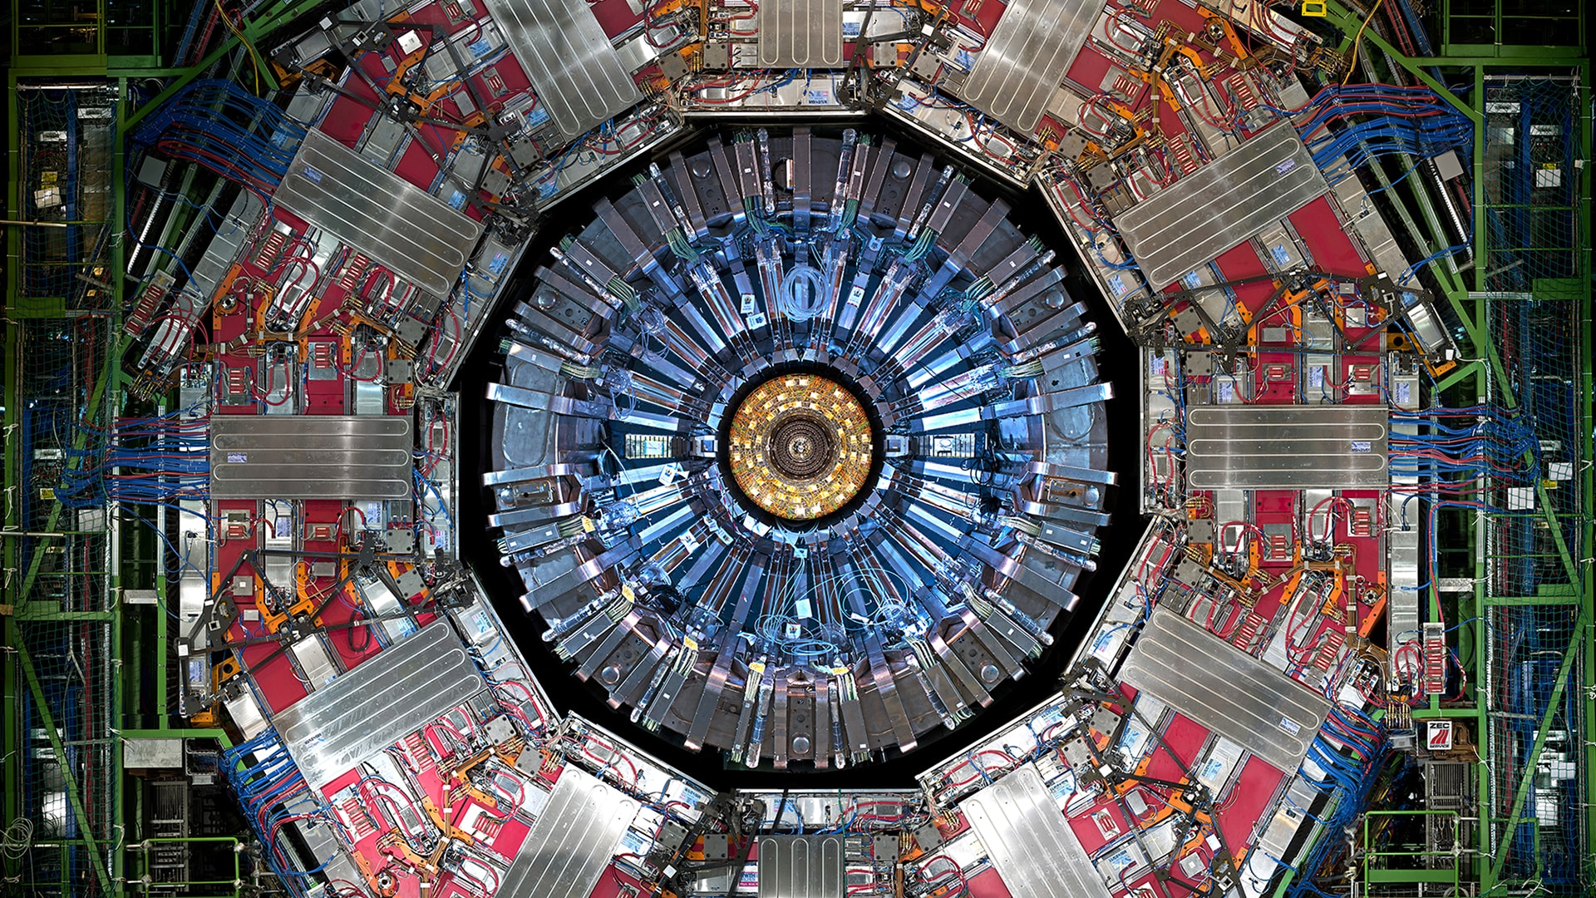
Chapter 2. Particle detectors

Slide 2
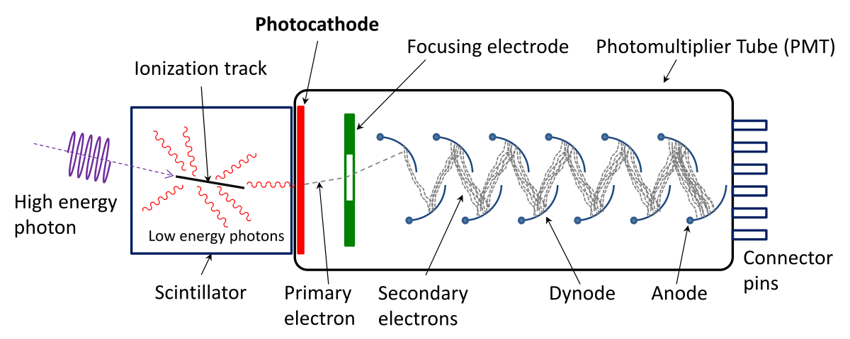
Introduction
Particle Physics experiments and applications require some kind of device able to:
Identify when/if a particle is passing through it
Measure one or several properties of the particle (energy, momentum, charge, etc.)
Possibly identify the type of particle
Devices with these functionalities are called “Particle Detectors”
Most particle detectors are logically composed by two parts:
Active material: volume where the particle interacts with the detector producing “signal”
Collection mechanism: system able to detect and possibly reconstruct the signal
Active material

Slide 3
Resumen ejecutivo
Mi trayectoria se enmarca en el contexto de la Física Experimental de Altas Energías
Mi actividad investigadora ha discurrido en el seno de la colaboración CMS del CERN
Mi pérfil como físico experimental de Altas Energías cubre todos los aspectos del campo:
“Commissioning”, calibración y alineamiento de detectores de partículas
Computación en entornos GRID
Análisis de datos incluyendo el uso de técnicas modernas de análisis (IA)
Desarrollo de hardware e instrumentación para detectores de partículas
Mi actividad investigadora se complementa con proyectos de transferencia tecnológica
Paralelamente desde hace años he mantenido una intensa actividad docente
Fundamentalmente en la carrera de Física
Mayoritariamente en asignaturas relacionadas con las Altas Energías
La actividad docente se complementa también con actividades de divulgación

Slide 4

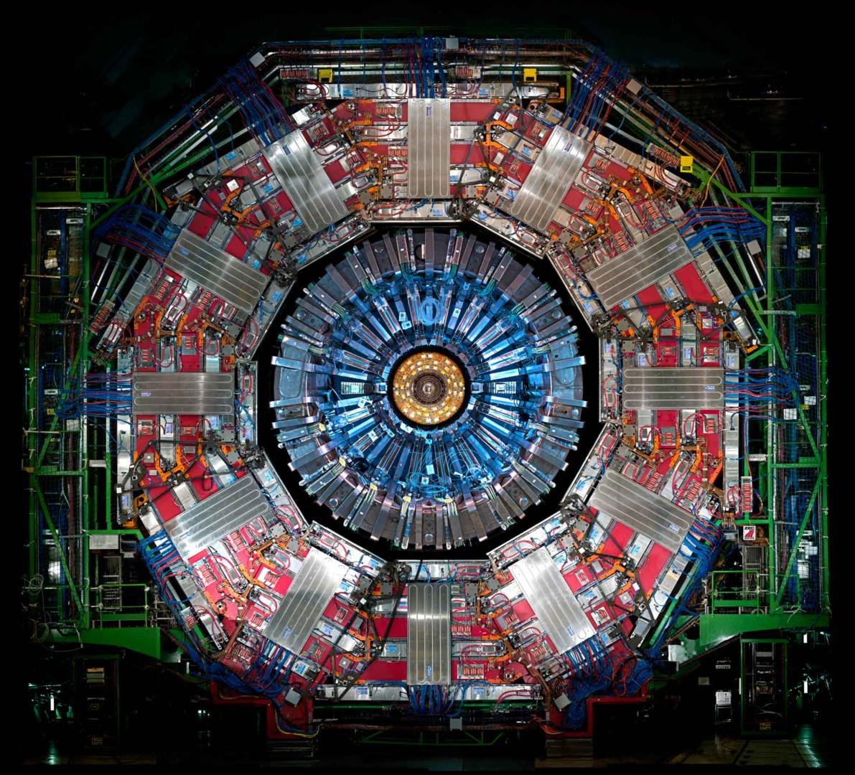





Trayectoria Profesional
Beca introducción a la investigación
(Septiembre 2005 – Diciembre 2005)
Beca I3P para la realización de tesis doctorales con interés industrial
(Enero 2006 – Diciembre 2009)
Contrato investigador predoctoral (Enero 2010 – Septiembre 2010)
Investigador postdoctoral
(Octubre 2010 – Febrero 2017)
Contrato Ramón y Cajal
(Marzo 2017 – Febrero 2022)
Unidad de trabajo:
Unidad de trabajo:
Unidad de trabajo:
2005
2010
2017
2022

Slide 5
Trayectoria Profesional
Beca introducción a la investigación
(Septiembre 2005 – Diciembre 2005)
Beca I3P para la realización de tesis doctorales con interés industrial
(Enero 2006 – Diciembre 2009)
Contrato investigador predoctoral (Enero 2010 – Septiembre 2010)
Investigador postdoctoral
(Octubre 2010 – Febrero 2017)
Contrato Ramón y Cajal
(Marzo 2017 – Febrero 2022)
Unidad de trabajo:
Unidad de trabajo:
Unidad de trabajo:
2005
2010
2017
2022

Slide 6
Participación en proyectos de investigación
“Participación en los experimentos CMS y CDF”
Referencia del proyecto: MICINN FPA2005-08140
Investigadora principal: Teresa Rodrigo
“Física en colisionadores hadrónicos (Experimentos CMS y CDF)”
Referencia del proyecto: MICINN FPA2008-06112-C02-11
Investigadora principal: Teresa Rodrigo
“Desarrollo de operaciones de un Tier2 federado para el experimento CMS”
Referencia del proyecto: FPA2007-66530-C02-01
Investigador principal: Francisco Matorras

Slide 7
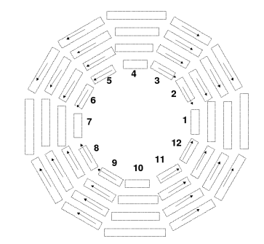
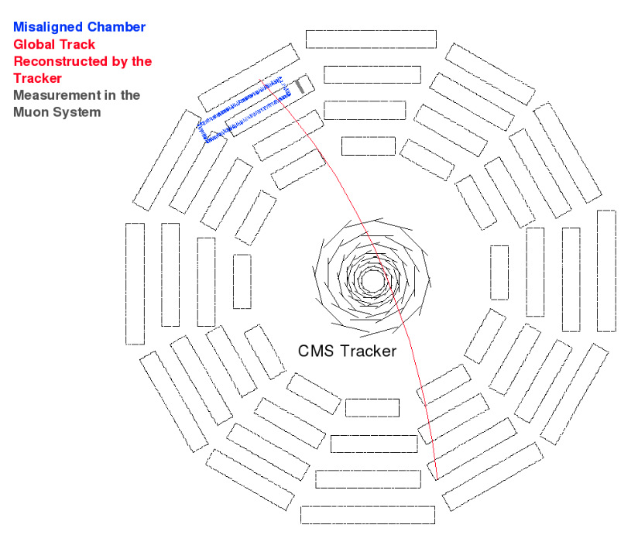
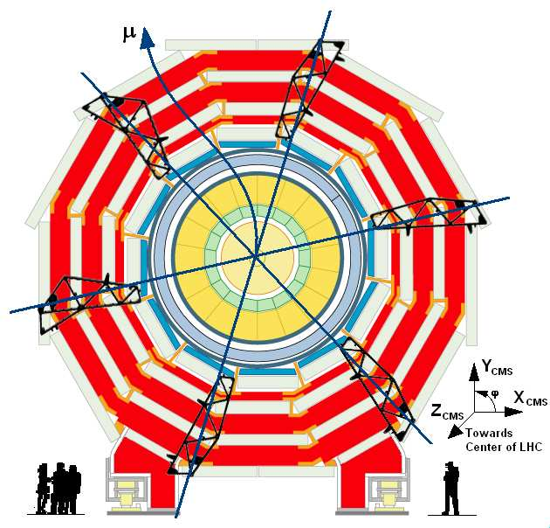
Alineamiento del sistema de muones y reconstrucción
Desarrollo de algoritmos de alineamiento del sistema de muones usando fotogrametría
Primer alineamiento relativo de las cámaras de muones dentro de las “ruedas” de CMS
Desarrollo de algoritmos de alineamiento del sistema de muones usando técnicas de trazas
Desarrollo de infraestructura de alineamiento dentro del software de CMS
Alineamiento interno de las cámaras de muones del barril de CMS
Alineamiento de las cámaras de muones de CMS con respecto al Tracker
Calibración de las posiciones de los “MABs” del sistema hardware de alineamiento
Posicionamiento relativo de los instrumentos instalados en los MABs

Slide 8
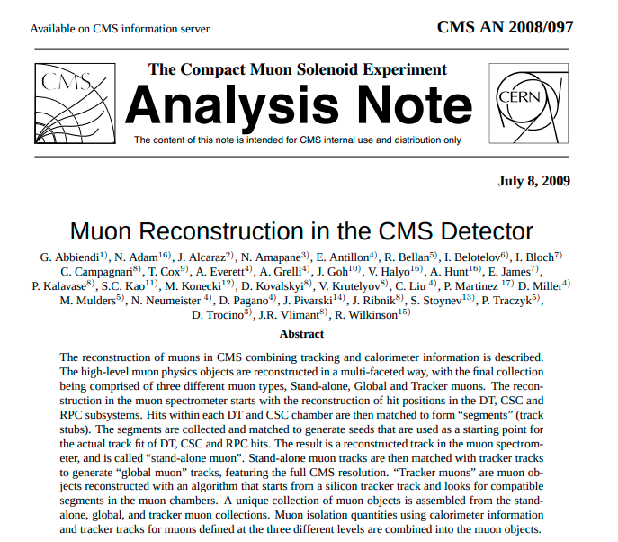
Alineamiento del sistema de muones y reconstrucción
Aplicación de algoritmos en las campañas de “commissioning” del experimento CMS
Magnet Test Cosmic Challenge, Cosmic-RUn at Zero TEsla, Cosmic-Run at Four Tesla
Estancias en el CERN por un total de 23 meses durante esta época
Persona de contacto entre el grupo de “Alignment&Calibration” y el grupo de alineamiento
Responsable de las geometrías de alineamiento de muones en la base de datos global de CMS
Testado y “commissioning” de la infraestructura computacional de alineamiento en el T2
Sistemas de acceso a bases de datos globales para constantes de alineamiento y calibración
Participación en campañas de computing (CSA06 and CSA08)
Desarrollo de los algoritmos de reconstrucción de muones de CMS
Contribución directa a la implementación de los algoritmos
“Commissioning” y testado de los algoritmos
Firmante de la nota fundamental de reconstrucción en CMS

Slide 9
Selección de artículos y conferencias más importantes
Artículos:
The CMS Collaboration, “Alignment of the CMS Muon System with Cosmic-Ray and Beam-Halo Muons”, JINST, 5, T03020, 10.1088/1748-0221/5/03/T03020
The CMS Collaboration, “Aligning the CMS Muon Chambers with the Muon Alignment System during an Extended Cosmic Ray Run”, JINST, 5, T03019, 10.1088/1748-0221/5/03/T03019
The CMS Collaboration, “Performance of CMS Muon Reconstruction in Cosmic-Ray Events”, JINST, 5, T03022, 10.1088/1748-0221/5/03/T03022
Conferencias:
P. Martínez Ruiz del Árbol, “Commissioning and performance of the CMS detector”, 22nd Rencontres de Blois on Particle Physics and Cosmology: first results from the LHC, 2010
P. Martínez Ruiz del Árbol, “Muon Alignment in ATLAS and CMS”, Detector Understanding with the First LHC Data, DESY, 2009
P. Martínez Ruiz del Árbol, “The CMS Muon System Alignment”, 17th International Conference on Computing in High Energy Physics, CHEP09

Slide 10
Resumen de hitos de la etapa pre-doctoral
Participación en las principales campañas de commissioning del detector CMS
Desarrollo de algoritmos de alineamiento (interno y global) y de reconstrucción en CMS
Las primeras constantes de alineamiento del sistema de muones usadas en el LHC
Algoritmos de reconstrucción de muones usados desde entonces por la colaboración
Premio otorgado por la colaboración CMS:
“CMS Achievement Award for the outstanding contribution to the muon alignment program”
Premio extraordinario de doctorado otorgado por la Universidad de Cantabria
Estancias en centros internacionales de prestigio durante 23 meses (CERN)
Un total de 15 publicaciones en revistas del primer tercil (primer cuartil en su mayoría)
Un total de 5 conferencias nacionales e internacionales + 2 workshops internacionales
Miembro del comité científico del “CMS Muon Barrel Workshop” en el CERN
Asistencia a cursos y escuelas: Taller de Altas Energías, CERN-Fermilab School
Participación en actividades de divulgación: Participación en CMS International Masterclasses

Slide 11
Trayectoria Profesional
Beca introducción a la investigación
(Septiembre 2005 – Diciembre 2005)
Beca I3P para la realización de tesis doctorales con interés industrial
(Enero 2006 – Diciembre 2009)
Contrato investigador predoctoral (Enero 2010 – Septiembre 2010)
Investigador postdoctoral
(Octubre 2010 – Febrero 2017)
Contrato Ramón y Cajal
(Marzo 2017 – Febrero 2022)
Unidad de trabajo:
Unidad de trabajo:
Unidad de trabajo:
2005
2010
2017
2022

Slide 12
Participación en proyectos de investigación
“High pt physics with CMS and Upgrades of the CMS Barrel pixel detector”
Referencia del proyecto: SNF Project Nr. 200021-134939
Investigador principal: Rainer Wallny
“Search for new physics and measurements of higgs boson properties with CMS”
Referencia del proyecto: SNF Project Nr. 2013-146398
Investigador principal: Rainer Wallny
“Measurements of Higgs boson properties and Searches for Supersymmetry with CMS”
Referencia del proyecto: SFN Project Nr. 2014-153664
Investigador principal: Rainer Wallny
“Characterization of the higgs boson and searches for supersymmetry with CMS”
Referencia del proyecto: SFN Project Nr. 2016-166294
Investigador principal: Rainer Wallny

Slide 13
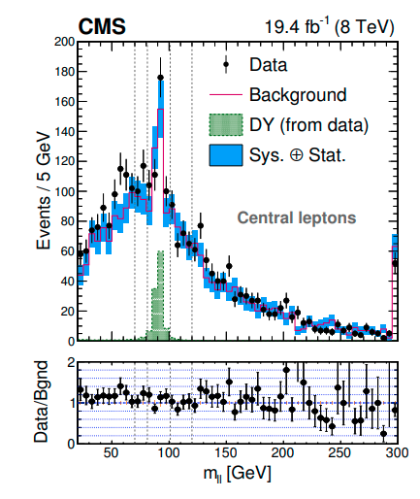
Supersimetría con leptones de carga opuesta y mismo sabor
Liderazgo de este tipo de búsquedas de supersimetría dentro del grupo de SUSY de CMS
Consideradas como una de las búsquedas principales “flagship analysis” dentro de CMS
Coordinación de un grupo de doctorandos y postdocs de diferentes universidades
Supervisión de dos estudiantes de doctorado en la ETHZ
Contribución integral: diseño, ejecución, análisis estadístico, persona de contacto
Compendio de 6 trabajos con creciente riqueza y extensión analizando datos de 7, 8 y 13 TeV
(2010-2012) →Leptones compatibles con bosón Z y no compatibles con bosón Z
(2012-2014) → Extensión a búsqueda de señal de tipo “Edge”
(2014-2017) → Extensión a “ElectroWeak” y “sleptons”
El dataset de 8 TeV mostró un gran exceso de datos sobre fondo
Considerado como el mayor indicio de nueva física en CMS
Reconocido como el análisis más escrutado hasta la fecha
Gran impacto dentro de la comunidad teórica

Slide 14
Otras contribuciones a análisis de SUSY y spin-offs
Contribución a análisis de SUSY hadrónicos usando la variable MT2 realizados por la ETHZ
A cargo del cálculo de las eficiencias leptónicas para el “lost lepton” background
Contribución a los análisis de SUSY de leptones del mismo signo realizados por la ETHZ
A cargo del cálculo de las eficiencias leptónicas y del método de estimación de “fake leptons”
Participación en análisis de combinación y re-interpretación de resultados de SUSY
Combinación de los diferentes canales para la búsqueda de supersimetría “electroweak”
Reinterpretación de búsqueda de supersimetría en términos del pMSSM SUSY model
Desarrollo de un método “Data-driven” para estimar la corrección energética de jets-b
El método surge como un spin-off de la técnica JZB empleada en los análisis de SUSY
Primera estimación puramente “data-driven” de las correcciones en el contexto del LHC
Recogido como capítulo (del que fui editor) en el artículo resumen de calibraciones de jets
The CMS Collaboration, “Jet energy scale and resolution in the CMS experiment in pp collisions at 8 TeV”, JINST 12(2017) 02, P02014, doi: 10.1088/1748-0221/12/02/P02014

Slide 15
Simulación y trigger para el grupo de SUSY de CMS
Durante los años 2014-2016 fui nombrado co-coordinador “L3” del grupo:
“SUSY Trigger, Monte Carlo and interpretations group”
Responsable del diseño e implementación de las estrategias de trigger y simulación
Implementación de la mayor parte de los triggers utilizados por el grupo para 13 TeV
Cálculo y ejecución de las simulaciones de señal utilizados por el grupo para 13 TeV
Responsable de defender los intereses del grupo dentro de los grupos de Trigger y Simulación
Estos triggers/simulaciones fueron la base para los primeros análisis de SUSY a 13 TeV (>20)
Invitado a presentar los primeros resultados de SUSY de CMS a la energía de 13 TeV en el prestigioso “LHC Seminar” organizado por el CERN
Organización de 2 workshops de SUSY del experimento CMS (Lisboa 2014 y Chicago 2015)
Editor del capítulo de supersimetría en el artículo resumen del trigger de CMS
The CMS Collaboration, “The CMS trigger system”, JINST 12, P01020, doi: 10.1088/1748-0221/12/01/P01020

Slide 16
Selección de artículos y conferencias más importantes
Artículos:
The CMS Collaboration, “Search for new phenomena in final states with two opposite-charge, same-flavor leptons, jets, and missing transverse momentum in pp collisions at √s = 13 TeV”, JHEP 03 (2018) 076, 10.1007/JHEP03(2018)076
The CMS Collaboration, “Combined search for electroweak production of charginos and neutralinos in proton-proton collisions at vs 13 TeV”, JHEP 03(2018)160, 10.1007/JHEP03(2018)160
The CMS Collaboration, "Search for Physics Beyond the Standard Model in Events with Two Leptons, Jets, and Missing Transverse Momentum in pp Collisions at sqrt(s) = 8 TeV", JHEP 1504 (2015) 124, DOI:10.1007/JHEP04(2015)124
Conferencias:
P. Martínez Ruiz del Árbol, “Searches for SUSY in events with two or more leptons at CMS”, ICHEP 2012: 36th International Conference on High Energy Physics
P. Martínez Ruiz del Árbol, “Search for Beyond the Standard Model Physics in multi-leptonic and photonic final states with the CMS detector”, ICHEP 2014: 37th International Conference on High Energy Physics
P. Martínez Ruiz del Árbol, “CMS SUSY Searches at 13 TeV”, The LHC Seminar, 2016

Slide 17
Experiencia docente
Durante los años 2010-2017 un 20% de mi tiempo estuvo dedicado a docencia en la ETHZ
Impartí un total de 456 horas de clase siempre en asignaturas del grado de Física
La totalidad de estas horas se impartieron en idioma Inglés
Asignatura | Cursos | Total de horas
Introduction to Nuclear and Particle Physics | 2010-2011 2013-2014 2014-2015 2015-2016 | 128
Physics I | 2011-2012 | 24
Physics II | 2011-2012 2012-2013 | 48
Physics Lab I | 2012-2013 2015-2016 2016-2017 | 192
Advanced Physics Laboratory | 2014-2015 | 64
Además participé en la supervisión de 2 estudiantes de doctorado y 1 estudiante de Máster
Dirigí 1 Tesis de Máster y a 1 estudiante del programa “Summer Student” del CERN
Participé como profesor en el CMS Data Analysis School celebrado en Pisa en 2012

Slide 18
Resumen de hitos de la etapa post-doctoral
Liderazgo de las búsquedas de SUSY con leptones del mismo sabor y carga opuesta en CMS
Co-convener del grupo de “Trigger, Montecarlo and Interpretations” del grupo de SUSY
Preparación de todos los triggers y simulaciones del grupo para la toma de datos de 13 TeV
Invitado a dar el CERN Seminar presentando los primeros resultados de SUSY a 13 TeV
Estancias en centros internacionales de prestigio (CERN) por un total de 6 años y 4 meses
Un total de XX publicaciones en revistas del primer tercil (primer cuartil en su mayoría)
Un total de XX conferencias nacionales e internacionales + YY workshops internacionales
Miembro del comité científico de los “CMS SUSY Workshops” en Lisboa y Chicago
Referee de “European Journal Physics C”
Un total de 456 horas de docencia en el grado de Física, en idioma inglés, en la ETHZ
Supervisión de 2 estudiantes de doctorado y 1 estudiante de Máster
Dirección de 1 Trabajo de Fin de Máster y 1 estudiante del programa “CERN Summer School”
Co-Fundación en el año 2015 de la empresa tecnológica “Muon Tomography Systems”
Consultorías realizadas durante los años 2015/2016 y 2017

Slide 19
Trayectoria Profesional
Beca introducción a la investigación
(Septiembre 2005 – Diciembre 2005)
Beca I3P para la realización de tesis doctorales con interés industrial
(Enero 2006 – Diciembre 2009)
Contrato investigador predoctoral (Enero 2010 – Septiembre 2010)
Investigador postdoctoral
(Octubre 2010 – Febrero 2017)
Contrato Ramón y Cajal
(Marzo 2017 – Febrero 2022)
Unidad de trabajo:
Unidad de trabajo:
Unidad de trabajo:
2005
2010
2017
2022

Slide 20
Participación en proyectos de investigación (I)
“Centro de procesado de datos para el LHC: Tier-2 para el experimento CMS en el IFCA”
Referencia del proyecto: FPA2016-78727-R
Investigador principal: Francisco Matorras
“XDC: Extreme DataCloud”
Referencia del proyecto: H2020-EINFRA-2017-777367
Investigador principal: Jesús Marco
“Participation in the CMS Experiment of LHC: Run2”
Referencia del proyecto: FPA2017-85155-C4-4-R
Investigador principal: Celso Martínez, Luca Scodellaro
“Centro de procesado de datos de CMS Tier2 en el IFCA”
Referencia del proyecto: PID2019-104974RB-100
Investigador principal: Francisco Matorras

Slide 21
Participación en proyectos de investigación (II)
“Desarrollo de un sistema de adquisición de datos inteligente (DAQ) para la caracterización, corrección y obtención de trazas en detectores de muones”
Entidad Financiadora: Muon Tomography Systems S.L.
Investigador principal: Pablo Martínez Ruiz del Árbol
“Evolución poblacional de municipios en riesgo de despoblamiento mediante gemelos digitales”
Entidad Financiadora: Gobierno de Cantabria
Investigador principal: Francisco Matorras
“Actividades del IFCA para los "upgrades" de alta luminosidad del LHC: IT y ETL”
Referencia del proyecto: PID2020-113705RB-C31 (proyecto concedido, no activo aún)
Investigador principal: Gervasio Gómez
“Un nuevo método tomográfico de muones en 4D para la obtención de imágenes de la salud estructural de grandes infraestructuras”
Referencia del proyecto: FPA2017-85155-C4-1-R (proyecto concedido, no activo aún)
Investigador principal: Gervasio Gómez

Slide 22
Búsquedas de Supersimetría en CMS
Liderazgo en búsquedas en sucesos con 2 leptones del mismo sabor y carga opuesta
“Legacy paper” incluyendo los datos de 2016, 2017 y 2018
Aplicación de técnicas de fat jet para modelos EWK boosted
Búsquedas de sleptons con veto dinámico de los jets
En el año 2016 fui nombrado durante 2 años co-coordinador (L3) del grupo de SUSY:
“Third Generation Searches group (TBT)”
Responsable de las búsquedas de partículas supersimétricas de tercera generación:
Estrategia general del grupo, escrutino de los análisis, combinación de resultados, etc
Durante este periodo CMS publicó sus primeros resultados del “stop” a 13 TeV
Contribuciones directas en análisis de búsquedas del stop en el canal dileptónico:
Búsqueda de stops en la zona del corredor con W offshell y charginos
Búsqueda de stops con una masa próxima a la del quark top

Slide 23
Otras búsquedas de Nueva Física en CMS
Búsqueda de Materia Oscura en asociación con quarks top-antitop en el IFCA
Desde el año 2017 lidero este análisis en el canal dileptónico
Desarrollo de un método para estimar el momento transverso del mediador de materia oscura
Co-dirección de una tesis doctoral en este temática
Búsqueda de Materia Oscura en asociación con single quark top o pares top anti-top
Este análisis constituye el “legacy analysis” con datos de 2016, 2017 y 2018
Pero además implementa nuevas zonas de señal ser sensibles a la producción con single top
Actualmente co-dirigiendo una tesis doctoral en este tema
Búsquedas de Nueva Física con partículas de larga vida media (leptones desplazados)
Producción de pares de bosones de alta vida media decayendo a leptones desplazados
Este análisis está a punto de entrar el proceso interno de escrutinio de CMS
Actualmente co-dirijo una tesis doctoral en esta temática

Slide 24

CMS Upgrade: MIPs Timing Detector (MTD) (I)
Coordinador (L3) del grupo de Física del “Data Performance Group” del MTD
Comencé a trabajar en el MTD en el año 2017 con una búsqueda de leptones desplazados
En el año 2018 fui seleccionado coordinador del grupo y responsable del “Physics Case” para el Technical Design Report (TDR) del detector
En ese contexto lideré 4 búsquedas de Nueva Física: leptones, fotones y jets desplazados y una búsqueda de Heavy Stable Charged Particles
También lideré y coordiné una búsqueda del proceso de producción de pares de Higgs
Fui editor de las notas internas y responsable de defender los análisis ante la colaboración
Editor del Technical Design Report del MTD
Con especial énfasis en el capítulo “Physics Performance and Physics Cases”
The CMS Collaboration, “A MIP Timing Detector for the CMS Phase-2 Upgrade Technical Design Report”, ISBN: 978-92-9083-523-3

Slide 25
CMS Upgrade: MIPs Timing Detector (MTD) (II)
Coordinador (L2) del grupo “Data Performance Group” del MTD (2019-2021)
Responsable de todo el software, simulación, reconstrucción, calibración y física del MTD
Comencé a trabajar en el MTD en el año 2017 con una búsqueda de leptones desplazados
En el año 2018 fui seleccionado coordinador del grupo y responsable del “Physics Case” para el Technical Design Report (TDR) del detector
En ese contexto lideré 4 búsquedas de Nueva Física: leptones, fotones y jets desplazados y una búsqueda de Heavy Stable Charged Particles
También lideré y coordiné una búsqueda del proceso de producción de pares de Higgs
Fui editor de las notas internas y responsable de defender los análisis ante la colaboración

Slide 26
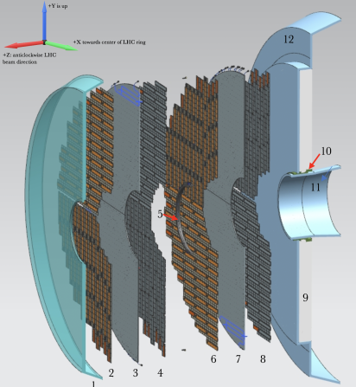
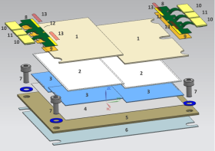
CMS Upgrade: MIPs Timing Detector (MTD) (III)
Responsable de la producción de módulos del ETL en el site de construcción del IFCA
Coordinador (L3) del grupo de Física del “Data Performance Group” del MTD
Comencé a trabajar en el MTD en el año 2017 con una búsqueda de leptones desplazados
En el año 2018 fui seleccionado coordinador del grupo y responsable del “Physics Case” para el Technical Design Report (TDR) del detector
En ese contexto lideré 4 búsquedas de Nueva Física: leptones, fotones y jets desplazados y una búsqueda de Heavy Stable Charged Particles
También lideré y coordiné una búsqueda del proceso de producción de pares de Higgs
Fui editor de las notas internas y responsable de defender los análisis ante la colaboración

Slide 27
Transferencia tecnológica: Tomografía muónica
“Desarrollo de un sistema de adquisición de datos inteligente (DAQ) para la caracterización, corrección y obtención de trazas en detectores de muones”

Slide 28
Otras actividades de transferencia tecnología
“Desarrollo de un sistema de adquisición de datos inteligente (DAQ) para la caracterización, corrección y obtención de trazas en detectores de muones”

Slide 29
Experiencia docente (I)
Durante los años 2017-presente he ejercido docencia en la Universidad de Cantabria
Impartí un total de 443.80 horas tanto en Grado de Física como en asignaturas de Máster
Algunas de estas horas se impartieron en Español y otras en idioma Inglés
Asignatura | Cursos | Total de horas
Advanced Experimental Techniques Grado de Física | 2017-2018 2018-2019 | 66.8
Física de Partículas Elementales Grado de Física Profesor responsable | 2017-2018 2018-2019 2019-2020 2020-2021 2021-2022 | 174
Mecánica Cuántica Grado de Física | 2020-2021 2021-2022 | 50
Modelo Estándar de Física de Partículas Máster de Física de Partículas y del Cosmos | 2019-2020 | 20
Estadística para la Ciencia de Datos Máster de Data Science | 2017-2018 2018-2019 2019-2020 2020-2021 2021-2022 | 89

Slide 30
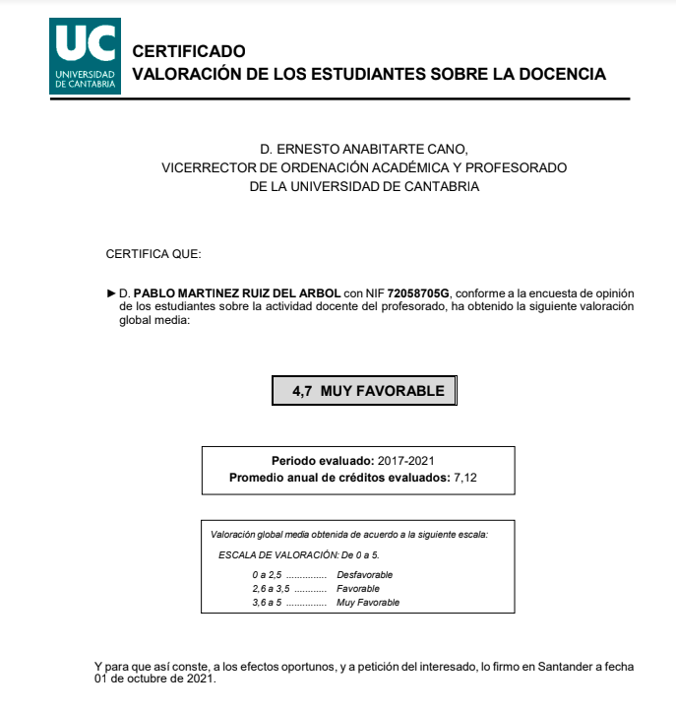
Experiencia docente (II)
La valoración de los estudiantes sobre la docencia es de 4.7 sobre 5
Durante este periodo he participado en la dirección y co-dirección de trabajos de fin de grado
Total de trabajos dirigidos: 4 (actualmente me encuentro dirigiendo otros 3)
Total de trabajos co-dirigidos: 1 (actualmente me encuentro co-dirigiendo otro)
También he participado en la dirección y co-dirección de trabajos de fin de Máster
Total de trabajos dirigidos: 4 (actualmente me encuentro dirigiendo otros 2)
Total de trabajos co-dirigidos: 3
Diploma para ejercer docencia en inglés de la UC
Nivel de inglés C1 (certificado oficial)
Participación en cursos de formación docente:
“Comunicación efectiva en el aula online y presencial: dinamiza las clases y conecta con el alumnado”
“Implementación práctica de estrategias de innovación docente”

Slide 31
Actividades de divulgación
Conferencia en Café Científico: “La física en lucha contra el covid-19”, Santander, 2020
Conferencia en Tardes con Ciencia: “Un Universo Supersimétrico: explorando las fronteras de la Física de Partículas”, Santander, 2020
Conferencia en Café con Ciencia: “Tomografía Muónica: unha ollada ao interior da materia”, Ferrol, 2020
Expandiendo la Ciencia: Siete charlas en institutos y colegios de Cantabria, 2018-2020
Participación en Noche de los investigadores: Santander, años 2017, 2018 y 2019
Conferencia Ateneo de Santander: “Un Universo Supersimétrico: explorando las fronteras de la Física de Partículas”, Santander, 2019
Conferencia en Aquae Talent Hub, “Las nubes de la Física”, Orense, 2019
Conferencia en Pint of Science: “Un Universo extraño”, Santander, 2018
Conferencia en Aquae Campus, “La gravedad de lo invisible”, Cartagena, 2019

Slide 32
Principales hitos
Durante los años 2010-2017 un 20% de mi tiempo estuvo dedicado a Docencia en la ETHZ
Impartí un total de 456 horas de clase siempre en asignaturas del grado de Física
La totalidad de estas horas se impartieron en idioma Inglés

Slide 33
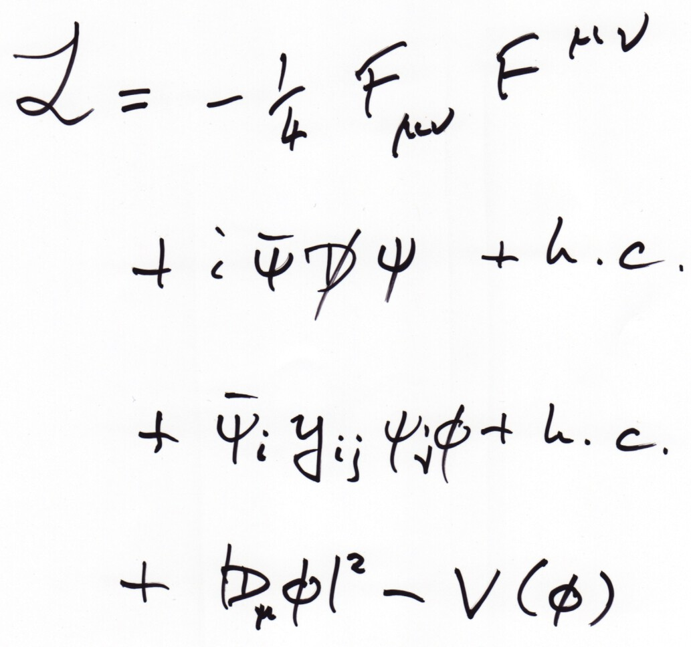
Proyecto docente

Slide 34
Principales hitos
Durante los años 2010-2017 un 20% de mi tiempo estuvo dedicado a Docencia en la ETHZ
Impartí un total de 456 horas de clase siempre en asignaturas del grado de Física
La totalidad de estas horas se impartieron en idioma Inglés

Slide 35
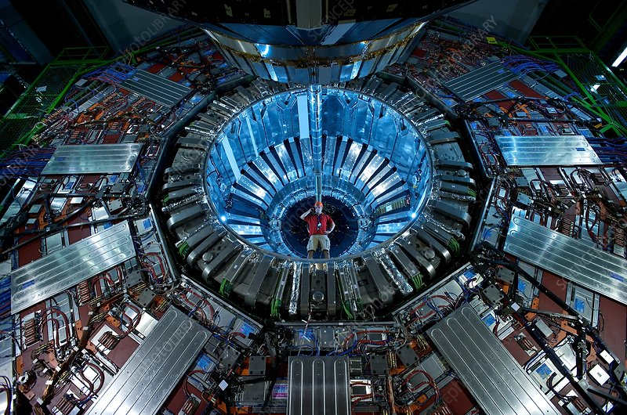
Proyecto investigador

Slide 36
Introducción al proyecto investigador
Este proyecto se enmarca en el contexto de la Física Experimental de Altas Energías
Más concretamente dentro de la Física en Colisionadores, el LHC y el detector CMS
En el proyecto se abarcan varios aspectos de la Física Experimental en colisionadores:
Análisis de datos de colisionadores
Desarrollo de software de reconstrucción para grandes detectores
Instrumentación de detectores
Computación y técnicas estadísticas avanzadas (Aprendizaje Automático, IA, etc.)
Líneas de trabajo en investigación básica pero también con transferencia de tecnología

Slide 37
El Modelo Estándar de las Partículas Elementales
El Modelo Estándar ha sido muy exitoso describiendo los experimentos hasta la fecha
Pero existen argumentos que sugieren que se trata de una teoría efectiva a baja energía
Argumentos teóricos:
Alto número de parámetros (19 parámetros libres)
El problema de la jerarquía (estabilidad de la masa del bosón de Higgs)
Trivialidad cuántica (imposibilidad de una teoría consistente con sólo un bosón de Higgs)
Ausencia de violación CP en el sector de la fuerza fuerte
Argumentos experimentales:
Incapacidad para proveer una descripción de la gravedad
Ausencia de candidatos válidos para la Materia Oscura (y/o Energía Oscura)
El descubrimiento de la masa de los neutrinos (y su origen en el marco del modelo)
Asimetría entre la materia y la antemateria
Varias extensiones al Modelo Estándar intentan resolver alguno o varios de sus problemas
Supersimetría, extra-dimensions, teoría de cuerdas, Higgs compuestos,...

Slide 38
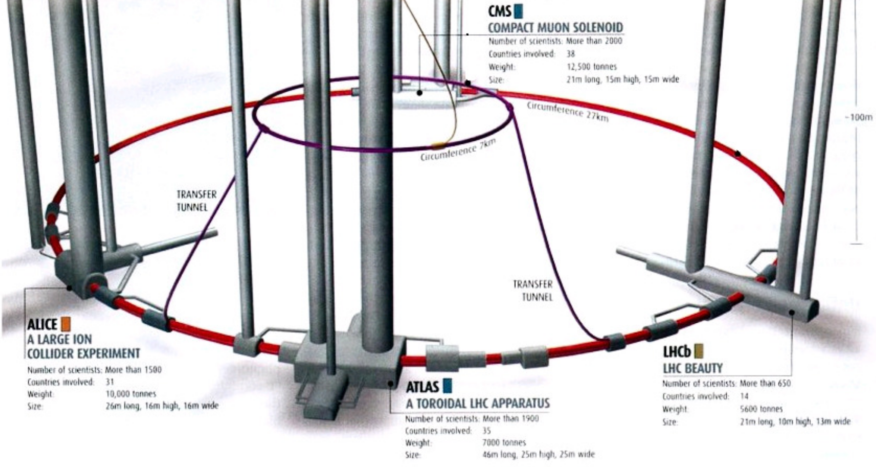
El Gran Colisionador de Hadrones (LHC)
El LHC es un colisionador de protones instalado en la frontera Franco-Suiza cerca de Ginebra
Diseñado para alcanzar una energía del centro de masas de hasta 14 TeV
Ha operado durante los llamados Run 1 y Run2 a energías de 7, 8 y 13 TeV

Slide 39
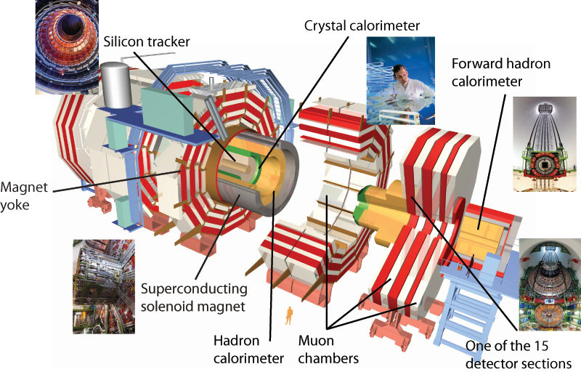
El Solenoide Compacto de Muones (CMS)
Uno de los cuatro detectores instalados en el LHC junto con ATLAS, ALICE y LHC-b
Junto con ATLAS es uno de los dos detectores de propósito general

Slide 40
Física en el LHC: objetivos y desafíos (I)
El LHC y sus experimentos fueron diseñados para profundizar en varios aspectos del ME
Estudio del mecanismo de ruptura de simetría, el bosón de Higgs y sus propiedades
Búsquedas de Nueva Física: Supersimetría, dimensiones extra, etc
Estudios de Quantum Electrodynamics (QCD) y física con multi-jets
Estudio de la física del quark top.
Medidas de la Matriz CKM a través de estudios de violación CP en el sector de Bs
Estudio de propiedades del plasma de quark-gluones en colisiones de iones pesados

Slide 41
Física en el LHC: objetivos y desafíos (I)
El LHC y sus experimentos fueron diseñados para profundizar en varios aspectos del ME
Estudio del mecanismo de ruptura de simetría, el bosón de Higgs y sus propiedades
Búsquedas de Nueva Física: Supersimetría, dimensiones extra, etc
Estudios de Quantum Electrodynamics (QCD) y física con multi-jets
Estudio de la física del quark top.
Medidas de la Matriz CKM a través de estudios de violación CP en el sector de Bs
Estudio de propiedades del plasma de quark-gluones en colisiones de iones pesados

Slide 42
El Gran Colisionador de Hadrones de alta luminosidad
Durante los años 2010-2017 un 20% de mi tiempo estuvo dedicado a Docencia en la ETHZ
Impartí un total de 456 horas de clase siempre en asignaturas del grado de Física
La totalidad de estas horas se impartieron en idioma Inglés

Slide 43
Líneas de investigación
1.- Análisis de datos con el experimento CMS: Run 3 y HL-LHC
2.- Instrumentación: “Phase-2 Upgrade” de CMS y el MIPs Timing Detector
Técnicas Avanzadas de Computación y Análisis
3.- Tomografía muónica en aplicaciones industriales
4.- Futuros aceleradores

Slide 44
Líneas de investigación
1.- Análisis de datos con el experimento CMS: Run 3 y HL-LHC
2.- Instrumentación: “Phase-2 Upgrade” de CMS y el MIPs Timing Detector
Técnicas Avanzadas de Computación y Análisis
3.- Tomografía muónica en aplicaciones industriales
4.- Futuros aceleradores

Slide 45
Objetivos generales
Búsqueda de Nueva Física y estudio de las propiedades del Bosón de Higgs en CMS
Elemento común: topologías con uno o más leptones (electrón/muon)
Dos escenarios temporales diferentes: Run 3 del LHC (2022) y el HL-LHC (2027)
Run 3
HL-LHC
Búsquedas de Supersimetría
Producción de “Double Higgs”
Búsquedas de Materia Oscura
Partículas con larga vida media
Partículas con larga vida media
2022
2027

Slide 46
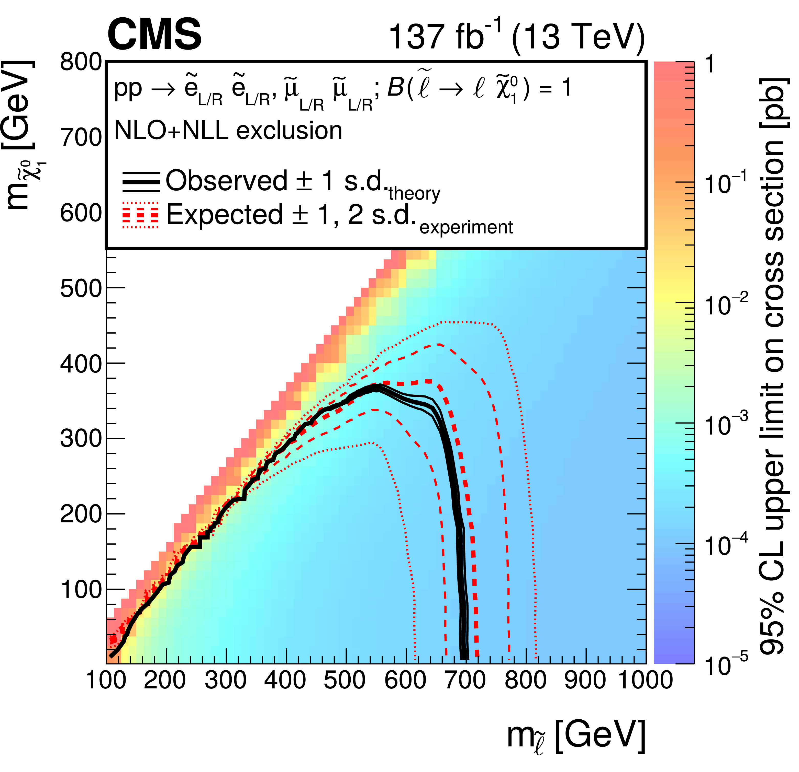
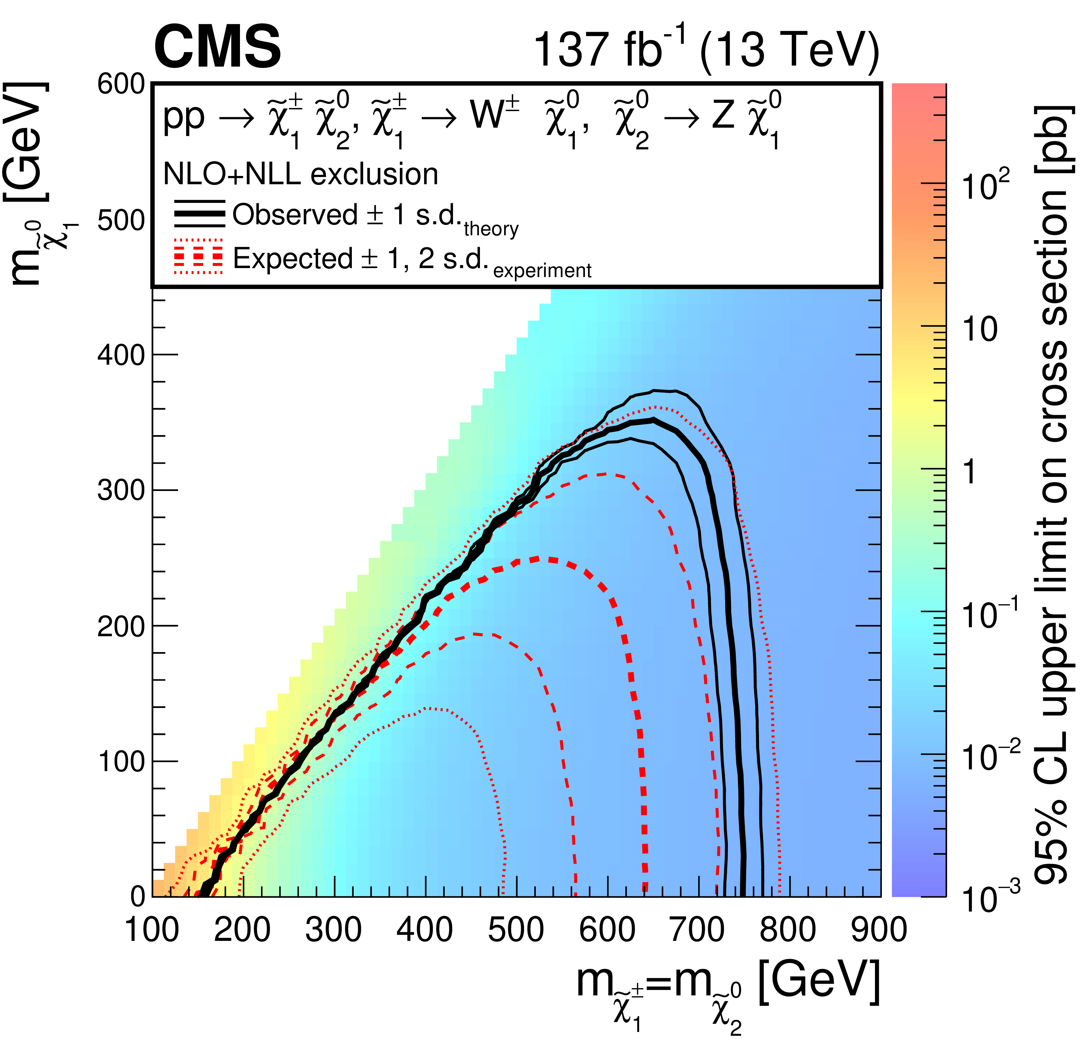
Run 3: SUSY con 2 leptones del mismo sabor y carga opuesta
En 2022 el LHC comenzará el Run 3 con una energía centro de masas en el rango 13-14 TeV
Una luminosidad integrada prevista en torno a 160 fb⁻¹
Esta sub-línea busca reincidir en el análisis que lideré durante el Run 2 con los datos del Run 3
Especial énfasis en procesos de sección eficaz más baja: electroweak SUSY
Uso de nuevos triggers que permitan reducir el pt de los leptones (L1 Kalman triggers)
Zonas de señal con ISR (Initial State Radiation) jet para modelos con espectro comprimido
Aplicación de “taggers” basados en aprendizaje automático para identificar “boosted” Ws

Slide 47
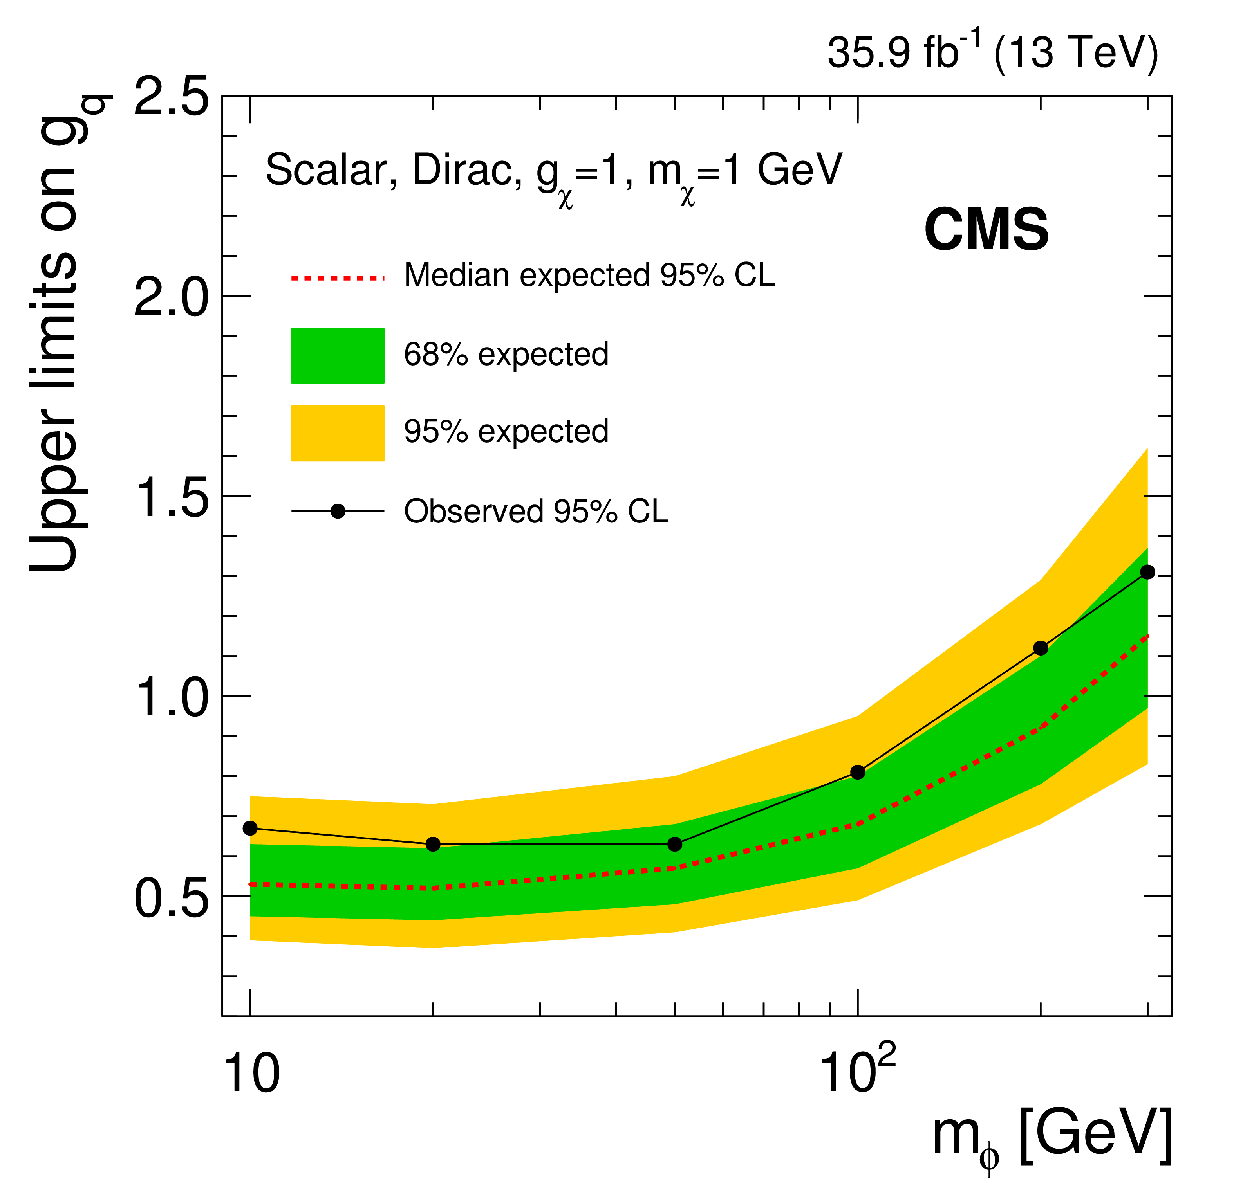
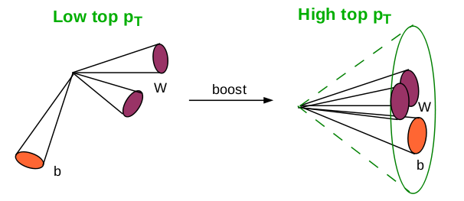
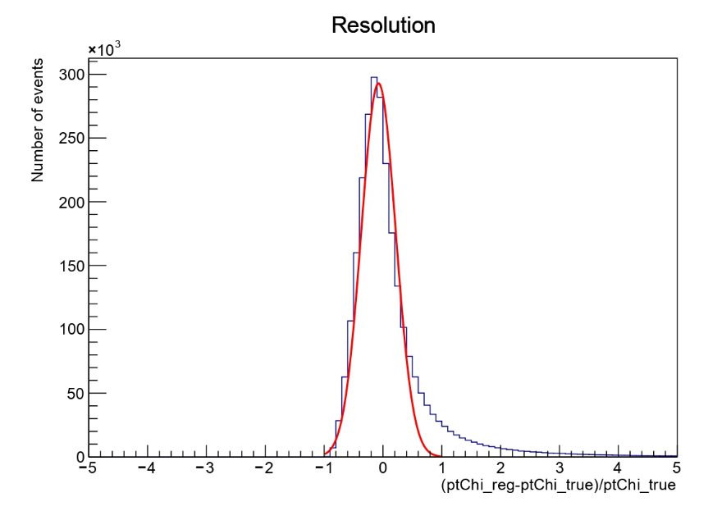
Run 3: Búsquedas de Materia Oscura en canales leptónicos
Búsqueda de Materia Oscura producida en asociación con pares de quark top-antitop
Esta búsqueda constituye una consolidación de la búsqueda de materia oscura del Run 2
Una de las principales novedades es la inclusión del canal semileptónico
Uso de “taggers” basados en aprendizaje automático para identificar “boosted” top/W
Uso del “Dark pt” basado en una Red Neuronal Profunda como elemento de discriminación
Aplicable también a la búsqueda de DM con “single top”

Slide 48
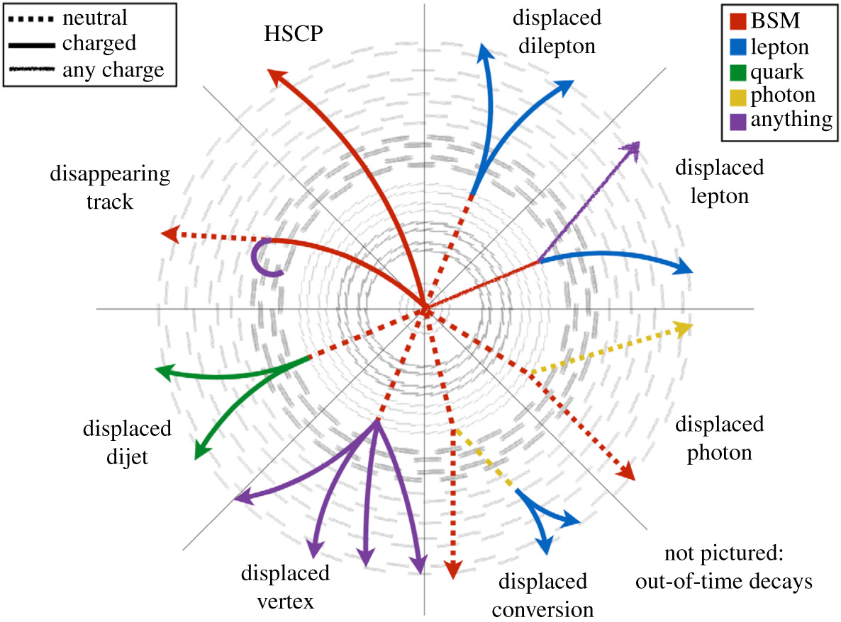
Run 3: Búsquedas de partículas de larga vida media
Producción de partículas de larga vida media decayendo a pares de leptones desplazados
Estas búsquedas son de altísimo interés dada la aparente ausencia de Nueva Física hasta ahora
Una explicación a esta ausencia es que la Física venga en topologías no convencionales
Este análisis extiende el análisis realizado durante el Run 2
Extensión a modelos de SUSY con “RPV” (Violación de paridad R)
Mejora de los objetos desplazados desarrollados durante el Run 2
Implementación y optimización de dichos métodos a nivel de Trigger

Slide 49
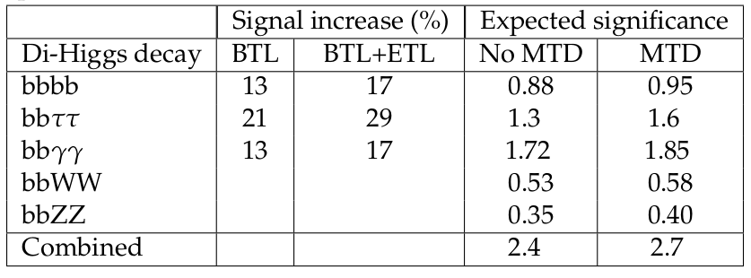
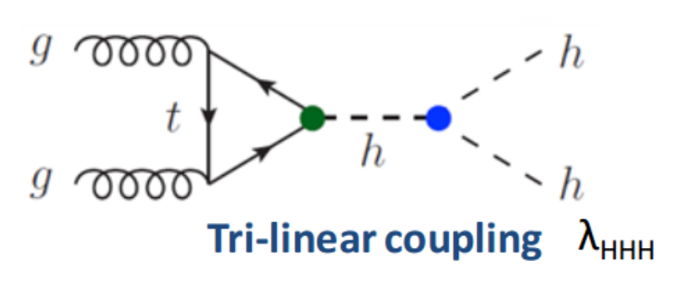
HL-LHC: Medida de la sección eficaz del proceso “HH”
La producción de HH es una herramienta fundamental para el estudio del potencial de Higgs
Acceso directo al “self-coupling” o “trilinear coupling” y posibles desviaciones
Con una sección eficaz de 28.4 fb es uno de los análisis más destacados en el HL-LHC
El análisis se compone de 5 sub-análisis atendiendo a los decaemientos del segundo Higgs:
HH→ bbbb, HH→ bbττ, HH→ bbγγ, HH→ bbWW, HH→bbZZ
Este análisis fue también elegido como “benchmark” para el Technical Design Report del MTD
La propuesta de este proyecto es trabajar en el canal HH→ bbWW
Uso de la experiencia adquirida en el MTD para mejorar el aislamiento de leptones

Slide 50
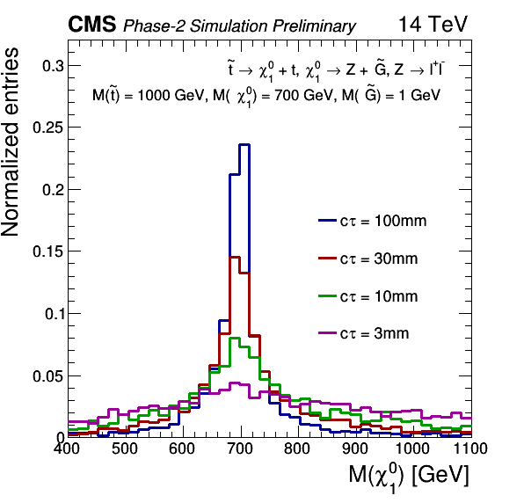
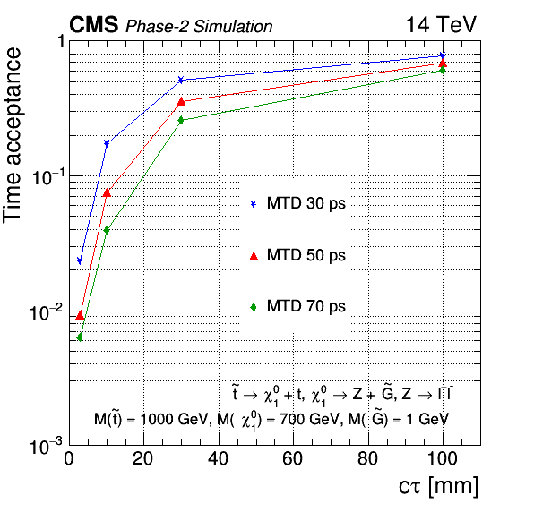
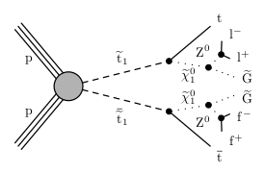
HL-LHC: Búsqueda de partículas de larga vida media
La búsqueda de partículas de larga vida media es otro elemento destacado en el HL-LHC
La medida temporal aportada por el MTD abre posibilidades únicas para este tipo de física
El retraso temporal de las partículas puede utilizarse como una variable discriminadora
La estimación de la velocidad puede usarse pare reconstruir propiedades de las partículas
Este proyecto persigue llevar a la práctica estas ideas que desarrollé para el TDR del MTD

Slide 51
Líneas de investigación
1.- Análisis de datos con el experimento CMS: Run 3 y HL-LHC
2.- Instrumentación: “Phase-2 Upgrade” de CMS y el MIPs Timing Detector
Técnicas Avanzadas de Computación y Análisis
3.- Tomografía muónica en aplicaciones industriales
4.- Futuros aceleradores

Slide 52
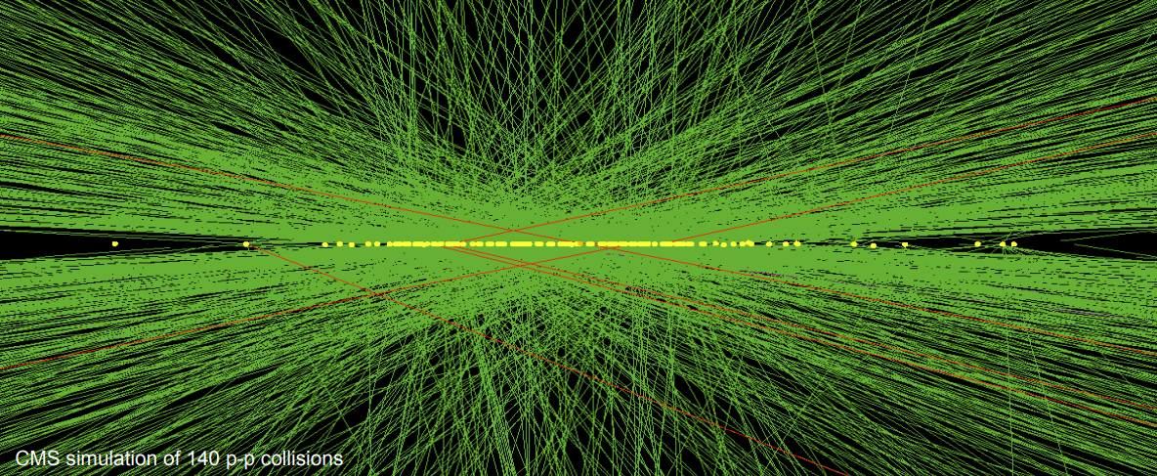
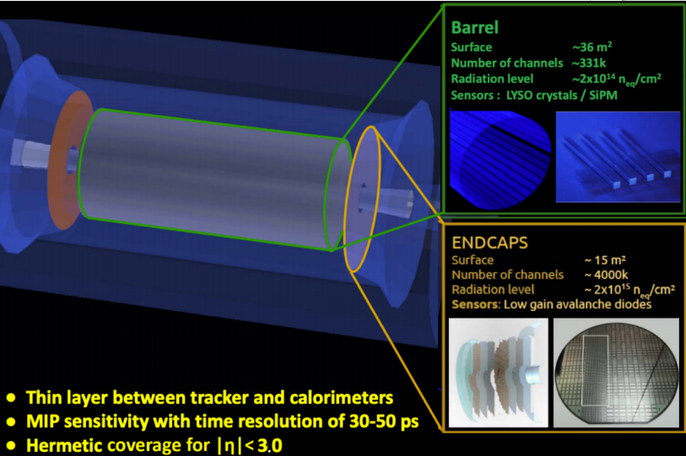
El MIPs Timing Detector: MTD
El HL-LHC impondrá unas condiciones de operación muy complicadas a los detectores
Concretamente el nivel de pile-up se espera que aumente desde los 40 del LHC a 140-200
El MTD es un subdetector con capacidad para medir el tiempo de paso de las partículas
BTL (Barrel Timing Layer): Tecnología de detección basada en cristales (LYSO)
ETL (Endcap Timing Layer): Tecnología de detección basada en silicio (LGADs)
Esta información permitirá discriminar trazas espúreas volviendo a un pile-up como el del LHC

Slide 53
Objetivos generales
Contribución al desarrollo y construcción del MIPs Timing Detector
Responsable (L2 convener) del desarrollo del software de reconstrucción del detector
Responsable del ensamblado de ~ 900 módulos del ETL con los sensores LGADs
Desarrollo de software
Ensamblado de módulos
Digitización del ETL
“Commissionning” robot
Integración en el tracking
Procedimiento de ensamblado
Reconstrucción de vértices
Evaluación y control de calidad
Calibración y alineamiento
Desempeño y “physics case”

Slide 54
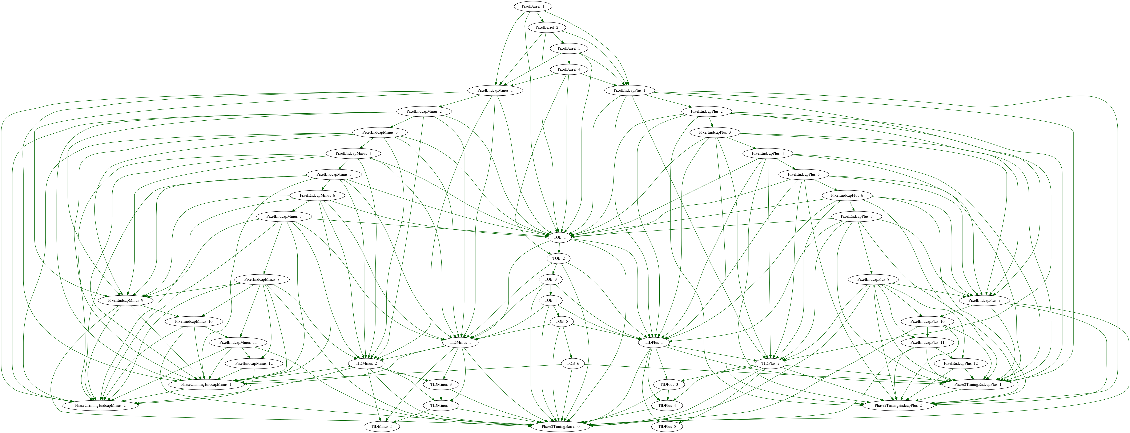
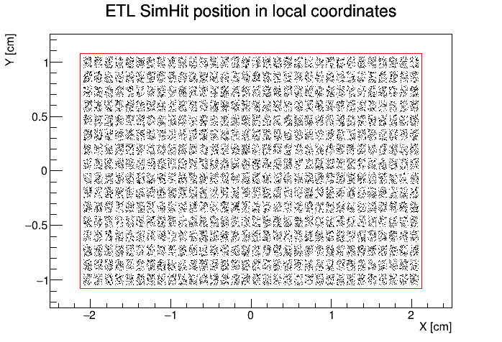
Desarrollo de software del MTD (I)
Sofisticación de la digitización del ETL en el software de CMS (CMSSW)
La primera fase (inclusión de píxeles en los LGADs y zonas de no ganancia) está lista
Inclusión y parametrización de la forma de señal y modulación de la electrónica de lectura
En contacto con expertos en LGADs (IFCA, CNM) y electrónica (Fermilab)
Integración del MTD en el tracking general de CMS (4D Tracking)
En 2020 logré exitosamente incluir el MTD en el sistema de navegación del tracker
Adaptación de las estructuras necesarias para la aplicación del Kalman filter
Propagación temporal del MTD al punto de interacción
Resolución de la ambigüedad de masa
Adaptación al tracking iterativo

Slide 55
Desarrollo de software del MTD (II)
Reconstrucción de vértices utilizando la información temporal (4D vertexing)
Algoritmo de “Deterministic Annealing” en dos dimensiones (aplicación al MTD)
Exploración de algoritmos alternativos: limpieza a posteriori utilizando el tiempo
Colaboración con expertos en “vertexing” (PSI) y tracking de CMS
Calibración y alineamiento del MTD
Identificación de constantes y parámetros necesarios para operar el detector
Establecimiento de protocolos de cálculo de las constantes: procedimiento, frecuencia, etc
Bases de datos online/offline para albergar las constantes
Creación del software necesario de alineamiento para el MTD en CMSSW
Desempeño de MTD en los objetos de física y mejora del “Physics Case”
Establecimiento de informaciones del MTD estándar en los formatos de datos de CMS
Colaboración con los grupos de Física para mejorar los algoritmos de reconstrucción
Mejora y extensión de los “Physics cases” del MTD (ver línea de investigación 1)

Slide 56
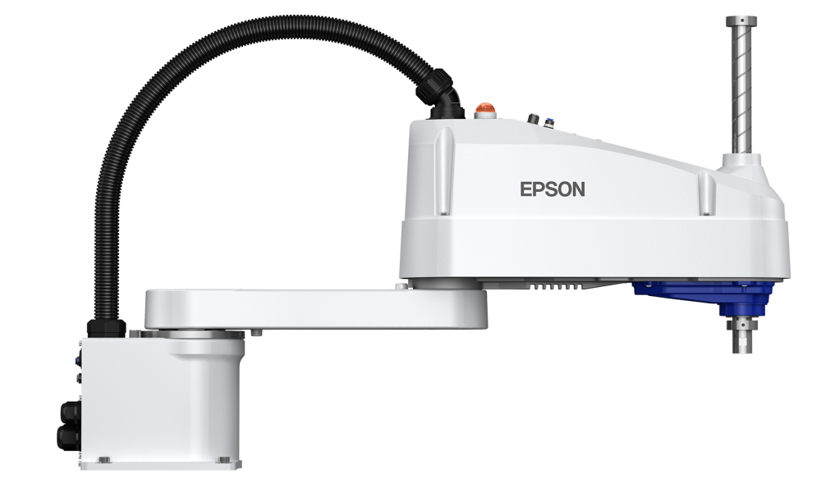
Ensamblado de módulos del ETL (I)
El IFCA ha adquirido el compromiso de construir 900 módulos del ETL del MTD
Parte del projecto del plan estatal (estando yo como responsable del paquete de trabajo)
El trabajo se suma a los esfuerzos de Universidad de Nebraska, Fermilab y Torino/INFN
“Commissioning” del robot de ensamblado
Parte del proceso fue iniciado ya en el contexto de un TFG y un TFM
Integración de visión artificial en el robot para realizar el alineamiento de piezas
Integración del control de las líneas de vacío (16 líneas en la planificación actual)
Medida de la precisión espacial y tiempos medios de operación del robot

Slide 57
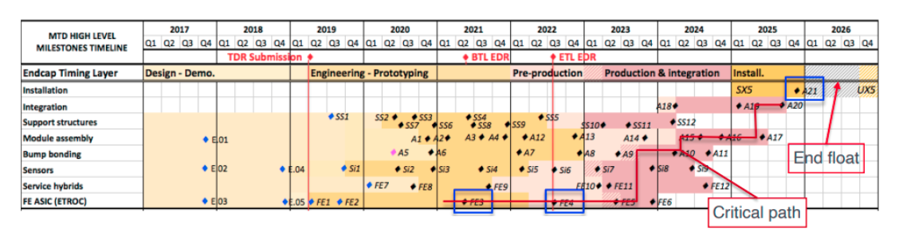
Ensamblado de módulos del ETL (II)
Preparación y aplicación de los procedimientos de ensamblado
Preparación de base de datos para registro de componentes entrantes e inspección visual
Programación del robot con secuencia completa de ensamblado, incluyendo procedimiento automático de alineamiento visual y control sincronizado de las líneas de vacío
Evaluación y control de calidad de los módulos ensamblados
Control de funcionamiento eléctrico
Controles de resistencia mecánicos y térmicos
Creación de bases de datos para registro de módulos salientes

Slide 58
Líneas de investigación
1.- Análisis de datos con el experimento CMS: Run 3 y HL-LHC
2.- Instrumentación: “Phase-2 Upgrade” de CMS y el MIPs Timing Detector
Técnicas Avanzadas de Computación y Análisis
3.- Tomografía muónica en aplicaciones industriales
4.- Futuros aceleradores

Slide 59
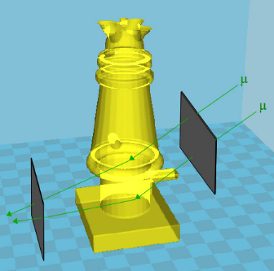
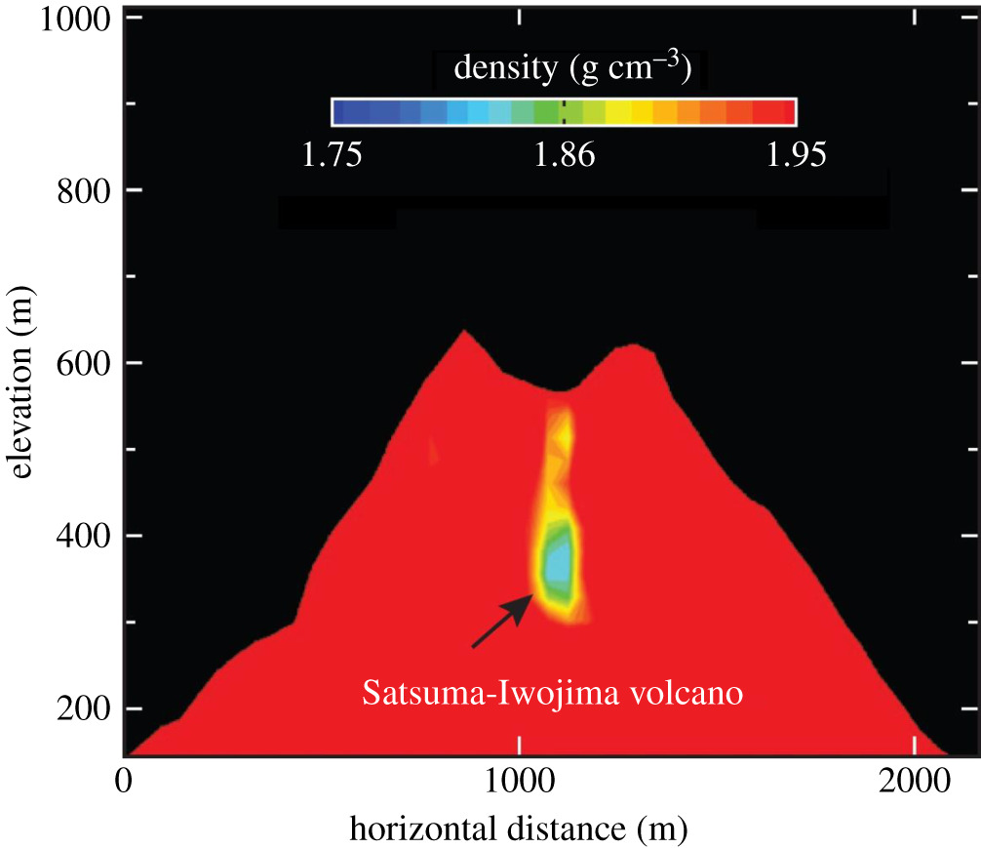
Tomografía muónica: muones cósmicos
Un flujo constante de muones (10000 por minuto y m²) alcanza la superficie de la tierra
Fundamentalmente interaccionan con la materia perdiendo energía y desviando su trayectoria
Cuando mayor es la densidad más energía pierden y más se desvían
Estas propiedades permiten usar a los muones como una herramienta de testado de densidad
Tomografía muónica de absorción
Tomografía muónica de “scattering”
Medidas de la atenuación del flujo
Un único detector requerido
Objetos grandes + largos tiempos de exposición
Aplicaciones: geología, vulcanología, etc
Medida de la desviación angular (scattering)
Dos detectores requeridos (antes y después)
Objetos pequeños + cortos tiempos de exposición
Aplicaciones: seguridad de fronteras, nuclear, etc
Muon detector

Slide 60
Objetivos generales
Investigación aplicada que surge como consecuencia de los conocimientos desarrollados:
Detección de muones en CMS, algoritmia de reconstrucción y ML y LGADs
Establecer la tomografía muónica como una técnica de ensayos no destructivos en la industria
Mantenimiento preventivo de equipamiento, control de calidad del proceso productivo
Ventajas competitivas de la tomografía muónica en este entorno:
Alto poder de penetración y la posibilidad de operar con el equipamiento en funcionamiento
Algoritmos de reconstrucción
de imagen
Simulación basada en redes GAN
Algoritmos de baja dimensión paramétrica
Optimización del diseño de experimentos
con técnicas de Machine Learning
Medida del momento:
Tomografía muónica y LGADs

Slide 61
Algoritmos de baja dimensión parámetrica
Las aplicaciones industriales son problemas de baja dimensión paramétrica
Normalmente existen planos con descripciones detalladas de las geometrías
El interés consiste en ver pequeñas variaciones sobre una geometría nominal conocida
Dos familias de algoritmos siendo investigadas :
Algoritmos basados en “Maximum Likelihood” estimation
Algoritmos de regresión basados en Aprendizaje Automático Profundo
Colaboración con la empresa Muon Systems en el marco de un doctorado industrial
Aplicación de los algoritmos a problemas del sector (publicaciones en camino)

Slide 62
Algoritmos de baja dimensión parámetrica
Las aplicaciones industriales son problemas de baja dimensión paramétrica
Normalmente existen planos con descripciones detalladas de las geometrías
El interés consiste en ver pequeñas variaciones sobre una geometría nominal conocida
Dos familias de algoritmos siendo investigadas :
Algoritmos basados en “Maximum Likelihood” estimation
Algoritmos de regresión basados en Aprendizaje Automático Profundo
Colaboración con la empresa Muon Systems en el marco de un doctorado industrial
Aplicación de los algoritmos a problemas del sector (publicaciones en camino)

Slide 63
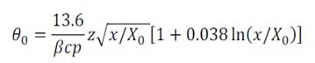
Medida del momento de los muones: TM and LGADs
Nueva idea propuesta en el marco de una colaboración entre IFCA, CNN and ITAINNOVA
Una de las grandes limitaciones de la TM es el desconocimiento del momento de los muones
La desviación angular depende del material pero también de p
En experimentos el momento se mide a través de la curvatura en campos magnéticos
Esta opción no es viable en aplicaciones industriales (precio + dificultad técnica)
Los algoritmos de TM promedian el valor del momento sufriendo pérdida de resolution
Idea: estimar el momento a través de la medida de la velocidad usando tecnología de LGADs
Proyecto concedido: “Un nuevo método tomográfico de muones en 4D para la obtención de imágenes de la salud estructural de grandes infraestructuras”
LGAD timing layer
Traditional Muon Detector
ΔL
ΔT=T2-T1
$β=\frac{1}{c}\frac{ΔL}{ΔT}$
$p=m_{muon}\frac{β}{\sqrt{1−β^{2}}}$
Traditional Muon Detector
Time resolution ~ 50ps and ΔL~ 1m → momentum resolution ~ 10%
LGAD timing layer

Slide 64
Líneas de investigación
1.- Análisis de datos con el experimento CMS: Run 3 y HL-LHC
2.- Instrumentación: “Phase-2 Upgrade” de CMS y el MIPs Timing Detector
Técnicas Avanzadas de Computación y Análisis
3.- Tomografía muónica en aplicaciones industriales
4.- Futuros aceleradores

Slide 65

Futuros aceleradores: posicionamiento científico
Durante los años 2010-2017 un 20% de mi tiempo estuvo dedicado a Docencia en la ETHZ
Impartí un total de 456 horas de clase siempre en asignaturas del grado de Física
La totalidad de estas horas se impartieron en idioma Inglés

